Slide 1
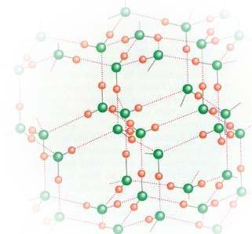
第三章 宏观物质及聚集状态
西安交通大学理学院应用化学系
参考学时：6
张志成 教授
电话：15029553337
Email：zhichengzhang@mail.xjtu.edu.cn
H.P：zhichengzhang.gr.xjtu.edu.cn

Slide 2
目录
3.1 分子间力和氢键
3.2 气体
3.3 液体和溶液
3.4 晶体与非晶体

Slide 3
3.1 分子间力和氢键
西安交通大学理学院应用化学系
3.1.1 分子的极性
3.1.2 分子间力—Van der Waals力
3.1.3 氢键

Slide 4
3.1.1 分子的极性
西安交通大学理学院应用化学系
电荷中心：
不重合时→偶极→极性分子
重合时→不具有偶极→非极性分子
+
-
+ -
非极性分子
极性分子

Slide 5
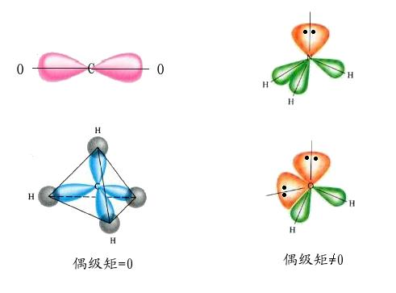
西安交通大学理学院应用化学系
共价键的极性 分子的极性
键矩 电偶极矩
例：C=O O=C=O
C-H CH₄
O-H H₂O
N-H NH₃

Slide 6
电偶极矩
西安交通大学理学院应用化学系
P_{e}=l q （+ → -）
分子的极性强弱是以分子的电偶极矩来度量的
例： NO P_{e}=0.51
SO₂ P_{e}=5.34
HF P_{e}=6.08
德拜(P．J．W Debye，荷)因创立此方法而荣获1936年诺贝尔化学奖。

Slide 7
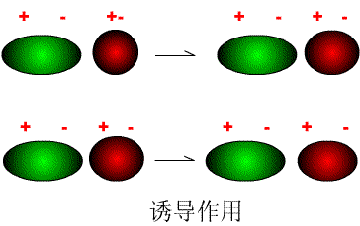
分子极性的类型
西安交通大学理学院应用化学系
1.诱导偶极—产生诱导作用

Slide 8
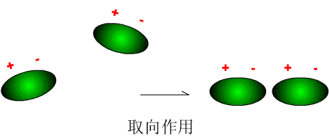
西安交通大学理学院应用化学系
2.固有偶极—产生取向力

Slide 9
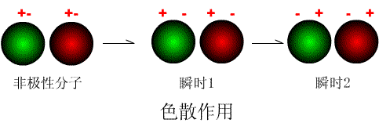
3. 瞬时偶极—产生色散作用
西安交通大学理学院应用化学系

Slide 10
3.1.2 分子间力
西安交通大学理学院应用化学系

Slide 11
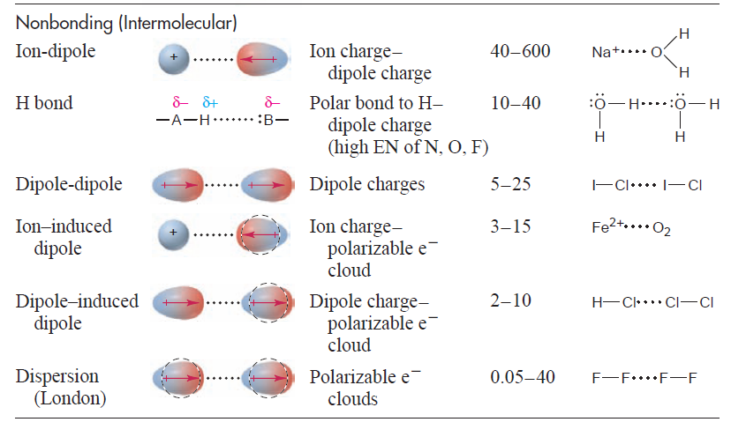

Slide 12
3.1.2 分子间力
西安交通大学理学院应用化学系
分子间力，又叫范德华力。来源于分子的极性和变形性，本质上都是静电力，主要有下列三个方面。
1. 色散力
2. 诱导力
3. 取向力
Van der Waals力
4. 氢键
分子间的作用能
分子间力与物性的关系

Slide 13
西安交通大学理学院应用化学系
1. 色散力
色散力由瞬时偶极产生，存在于任何分子之间。
色散力随着分子量的增大而增大。

Slide 14
西安交通大学理学院应用化学系
2. 诱导力
诱导力由诱导偶极产生，与分子的极性、变形性有关。
存在于极性分子与极性分子、极性分子与非极性分子

Slide 15
西安交通大学理学院应用化学系
3. 取向力
取向力由固有偶极产生，存在于极性分子之间，并随分子极性的增大而增大。

Slide 16
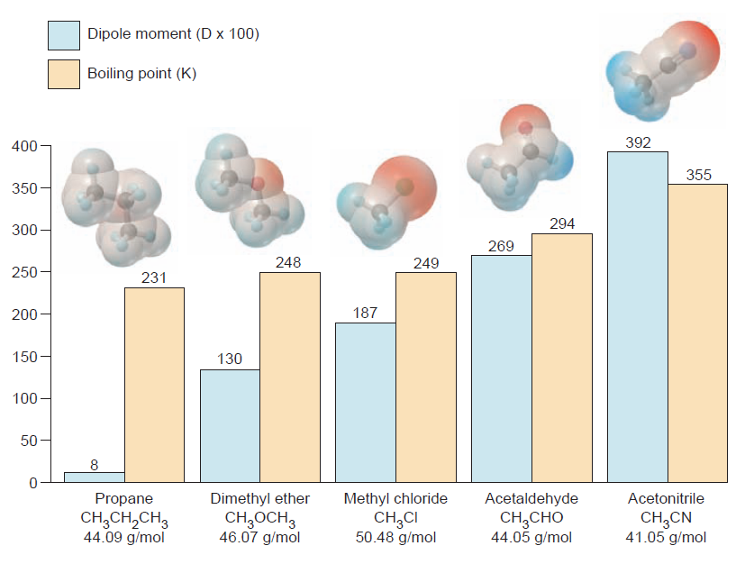

Slide 17
西安交通大学理学院应用化学系
表1-18 分子间的作用能（kJ·mol⁻¹）
分子
色散能
诱导能
取向能
总能量
H₂
Ar
Xe
CO
HCl
HBr
HI
NH₃
H₂O
0.17
8.49
17.41
8.74
16.82
28.45
60.54
14.73
9.00
0.00
0.00
0.00
0.008
1.10
0.71
0.31
1.55
1.92
0.00
0.00
0.00
0.003
3.30
1.09
0.59
13.30
36.36
0.17
8.49
17.41
8.75
21.12
30.25
61.44
29.58
47.28

Slide 18
分子间力的特点
西安交通大学理学院应用化学系
1. 不同情况下分子间力的组成不同
极性分子——极性分子：取向力,诱导力和色散力;
极性分子——非极性分子：诱导力和色散力；
非极性——非极性分子：色散力.
色散力是普遍存在.不仅如此,在多数情况下,色散力占据分子间力的绝大部分,这已为事实所证实.
即使在HCl这样强极性分子之间的作用力中,色散力仍高达80％.这主要是由于大量分子的瞬时偶极相互作用的结果.

Slide 19
分子间力的特点
西安交通大学理学院应用化学系
2. 分子间力作用的范围很小(一般是300～500pm)
分子间力是短程力,它随着分子间的距离增加,分子间作用力(能)以其六次方的关系减小.因此,在液态或固态的情况下,分子间力比较显著,而在气态时,分子间力很小,往往可忽略.
3. 分子间力与化学键不同
分子间力既无确定方向,又无饱和性.分子间作用力(能)一般只有每摩尔几千焦至几十千焦,比化学键键能小1～2个数量级;分子间力主要影响属于分子晶体类型物质的物理性质,而它们的化学键则主要影响的是化学性质.

Slide 20
分子间力与物性的关系
西安交通大学理学院应用化学系
熔点、沸点、粘度、溶解度、表面张力、气化热
分子间力随相对分子质量的增大而增大。（为什么？）
分子中所含电子多，分子变形性增大，色散力所占比例增大。

Slide 21
4 氢键
西安交通大学理学院应用化学系
氢键是特殊的分子间作用力。其作用力远大于范德华力，但小于共价键作用，只有在特殊的条件下才能存在，通常单独讨论。
（1）形成的条件
（2）氢键的类型
（3）氢键的性质
（4）氢键对物性的影响

Slide 22
（1）形成的条件
西安交通大学理学院应用化学系
H与电负性极强的元素相结合时，共用电子对强烈偏向于高电负性原子，使H原子几乎成了不带电子、半径极小的带正电的核，进而对电子对表现出较强的吸引力，这种作用力就是氢键。一般与H结合的元素应具有下列两个条件：
电负性差异大
原子半径小（F、O、N等）
C、S、Cl、P甚至Br和I原子在某些情况下也能形成氢键，但通常键能较低。

Slide 23
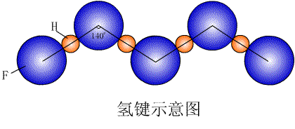
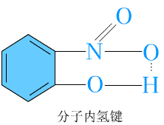
（2）氢键的类型 ——分子间氢键与分子内氢键
西安交通大学理学院应用化学系

Slide 24
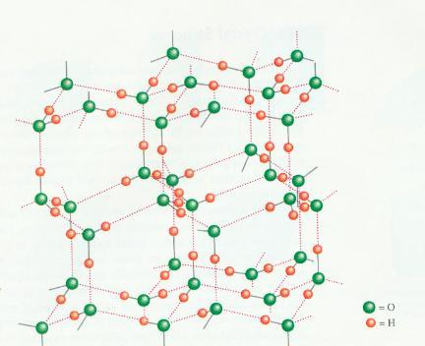
（3）氢键的性质
西安交通大学理学院应用化学系
方向性和饱和性 、 适应性和灵活性
键能 5~50KJ.mol^{－1}

Slide 25
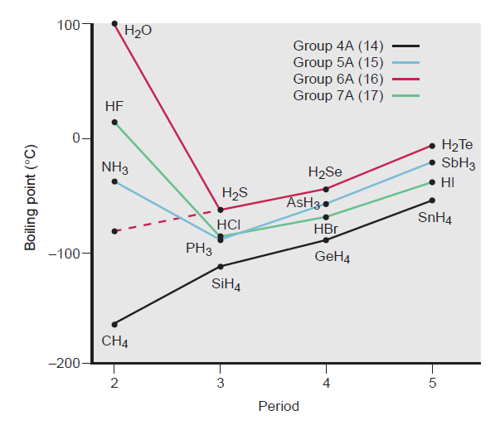
（4）氢键对物性的影响
西安交通大学理学院应用化学系
① 对沸点的影响(B.P.)
a.分子间氢键 HF 19.9 HCl －85.0 HBr －66.7 HI －35.4

Slide 26
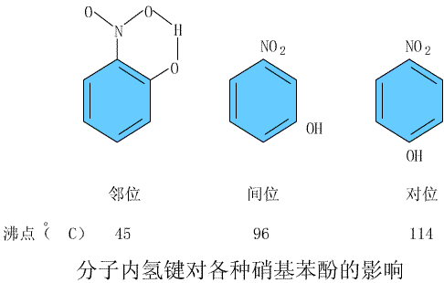
西安交通大学理学院应用化学系
b.分子内氢键

Slide 27
② 对溶解度的影响 例如：NH₃在水中溶解度很大；而CH₄溶解度小得多
西安交通大学理学院应用化学系
③ 对酸性的影响
例如：氟化氢分子因氢键缔合而形成锯齿状分子链，因此低浓度的氢氟酸是弱酸。
④ 对密度的影响
冰中水分子在冰晶体结构中空间占有率较低，因而冰密度较小，甚至小于水。
⑤ 对粘度的影响
甘油、无水磷酸和硫酸具有较大的粘度。

Slide 28
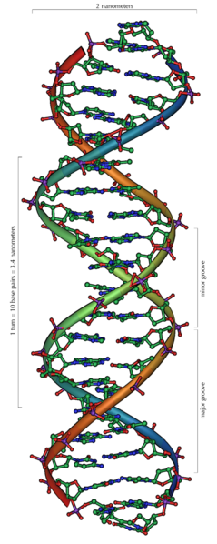
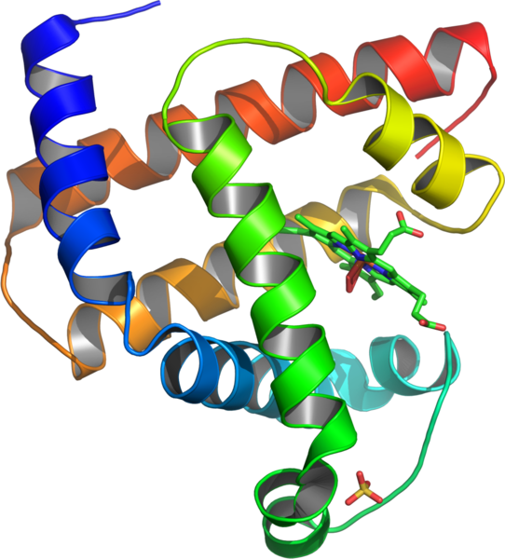
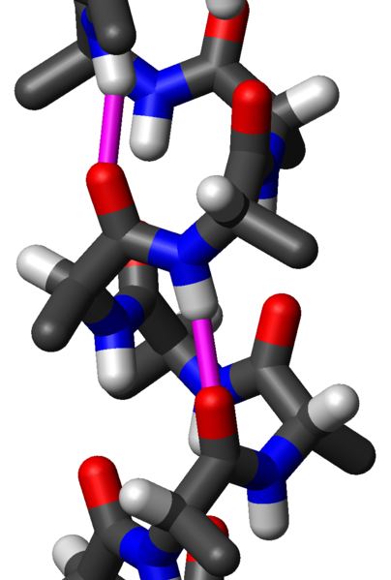
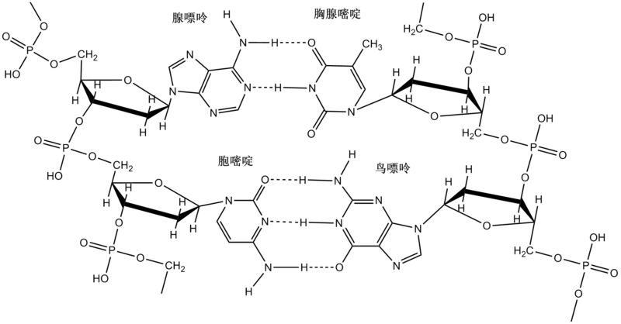
氢键对生命的意义
西安交通大学理学院应用化学系

Slide 29
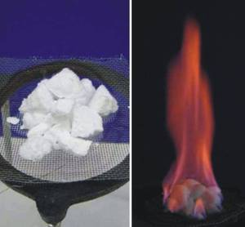
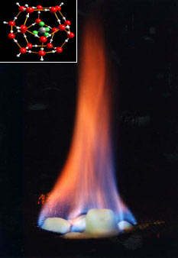
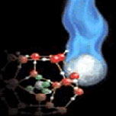
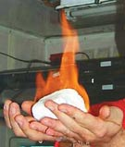
可以燃烧的冰——二十一世纪的新能源
西安交通大学理学院应用化学系
甲烷气水包合物（Methane clathrate），也称作甲烷水合物、甲烷冰或可燃冰，为固态形式的水于晶格（水合物）中包含大量的甲烷。

Slide 30
3.2 气体
西安交通大学理学院应用化学系
3.2.1 理想气体方程
3.2.2 化合体积定律和Avogadro定律
3.2.3 气体分压定律
3.2.4 分子的速率分布和能量分布
3.2.5 实际气体

Slide 31
3.2.1 理想气体与气体方程
理想气体的概念：
温度不太低，压力不太高的稀薄气体。
两点基本假设：
(1) 分子间距离很远，相互作用力可忽略不计；
(2) 分子自身的体积很小，与气体所占体积相比，可忽略不计。
显然，理想气体并不存在。但当气压趋近于零时，可无限接近理想气体。

Slide 32

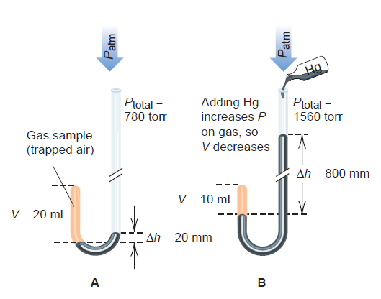
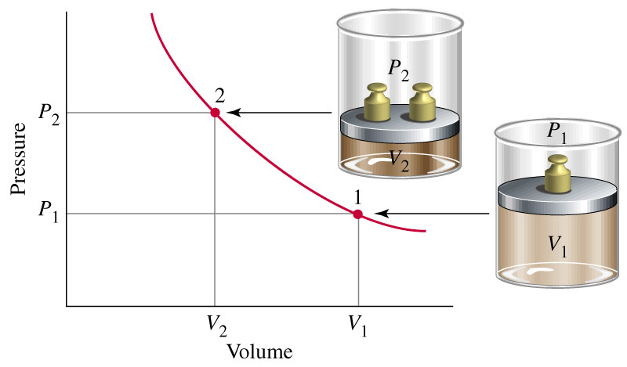
2. Boyle定律 (1662)：(恒温过程)
Robert Boyle的J型玻璃管恒温气体压缩实验结果：
即：温度恒定时，一定量气体的压力和它的体积的乘积为常数。
1
p ∝
pV = constant
V
英国化学家波义耳
(1627-1691)

Slide 33
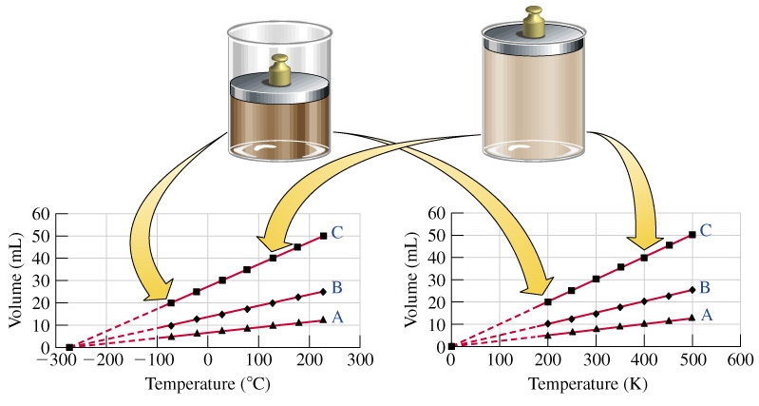
3. Charles－Gay-Lussac 定律 ：(恒压)
压力恒定时（不太大），一定量气体的体积与它的热力学温度成正比；或恒压时，一定量气体的体积与温度的商值是恒量。即
V_{t}/V₀=(t+273)/273
热力学温标概念的引出
V ∝ T
V = b T
Notes:
33
Three different gases show this behavior with temperature.
Temperature at which the volume of a hypothetical gas becomes 0 is the absolute zero of temperature.
The hypothetical gas has mass, but no volume, and does not condense into a liquid or solid.

Slide 34
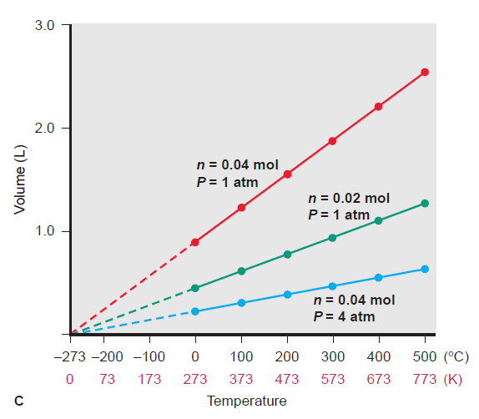
4. 热力学温标概念的引出
将一定量的气体在沸水（100ºC)中的体积V₁₀₀, 与冰水（0ºC)的体积V_{0，}相比增加37%。
（V₁₀₀- V₀ ）/V₀=0.366= 100/273
（V_{t}- V₀ ）/V₀= t/273
V_{t}/V₀= 1+ t/273
V/T= constant
T: 热力学温标， T/K= t/ºC + 273.15
K: 温标单位
34

Slide 35
5. Clapeyron方程
19世纪，法国科学家Clapeyron综合波义耳定律和Charles定律，把描述气体状态的3个参量p, V, T归并于一个方程式。
基本方法是：将从p₁, V₁, T₁ 到p₂, V₂, T₂的过程分解为2个步骤：
(1) 等温变化：从p₁, V₁, T₁ 到p₂, V’, T₁
(2) 等压变化：再从p₂, V’, T₁到p₂, V₂, T₂
然后分别利用上述定律，通过V’将二者结合起来，即可得到
p₁V₁/T₁ = p₂V₂/T₂ = 恒量
到19世纪末，人们才普遍使用现行形式的理想气体状态方程式，也叫Clapeyron方程
pV ＝ nRT

Slide 36
理想气体状态方程 (The Ideal Gas Law)：
pV ＝ nRT
（ 形式简单，变量多，适用范围广）
式中 p：压力 (压强，Pa或kPa); V：体积(dm³或cm³)
n：气态物质的量 (摩尔，mol); R：摩尔气体常数，或叫普适气体恒量

Slide 37
摩尔气体常数 R
pV
R =
= 0.082057 L atm mol⁻¹ K⁻¹
= 8.3145 m³ Pa mol⁻¹ K⁻¹
= 8.3145 J mol⁻¹ K⁻¹
nT
相关单位换算：
1 Pa = 1 N⋅m⁻²
1 bar = 1×10⁵ Pa = 100 kPa
1 atm = 760 mmHg = 1.010325×10⁵ Pa ≈ 101 kPa ≈ 0.1 Mpa
1 kPa⋅dm³ = 1 J = 0.239 cal
1 cal = 4.184 J

Slide 38
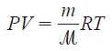
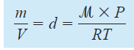
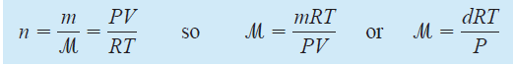

Slide 39
3.2.2 化合体积定律和Avogadro定律
西安交通大学理学院应用化学系
化合体积定律（Combining volumes law）：
在气体参加的化学反应中，在同一温度、同一压力下，参加同一反应的各种气体的体积互成简单整数比。例如，氢气和氯气化合生成氯化氢气体时，三者的体积比为1:1:2。像其他气体定律一样，气体化合体积定律只对理想气体才是完全正确的，但在室温和大气压下，大多数气体仍遵守此定律；只在高压条件下，它才不适用。该定律是19世纪初法国科学家J.-L.盖－吕萨克提出的。

Slide 40
西安交通大学理学院应用化学系
阿伏加德罗定律（阿伏伽德罗定律及推论）（英文名：Avogadro‘s Hypothesis）：
同温同压下，相同体积的任何气体含有相同的分子数，称为阿伏加德罗定律。气体的体积是指所含分子占据的空间，通常条件下，气体分子间的平均距离约为分子直径的10倍，因此，当气体所含分子数确定后，气体的体积主要决定于分子间的平均距离而不是分子本身的大小。
阿伏伽德罗常数 N_{A}=6.02×10²³ /mol

Slide 41
3.2.3 分压定律
西安交通大学理学院应用化学系
在由多种气体组成的混合系统，各组分气体所具有的压力应为多少？
只要不发生化学反应，各组分气体，在一般情况下，均适合气态方程式。 p_{i}V = n_{i}RT
在混合气体中，某一组分气体的分压等于它在混合气体中的摩尔分数乘以总压力。各组分气体分压的总和即等于其总压，这一原理，称为Dalton分压定律。
p = p₁ + p₂+…….p_{i}
p_{i} = x_{i}p

Slide 42
分体积定律
西安交通大学理学院应用化学系
分体积：指混合气体所处的温度、压力下，各组分气体单独存在时所占的体积。
分体积定律：气体混合物的总体积是各组分气体分体积之和。
V = V₁ + V₂ + ……V_{i}
pV_{i} = n_{i}RT

Slide 43
西安交通大学理学院应用化学系
由 pV=nRT p_{i}V=n_{i}RT 得
称为摩尔分数
同理，由 pV=nRT pV_{i}=n_{i}RT 得
显然：p_{i}=x_{i} p V_{i}=x_{i}V

Slide 44
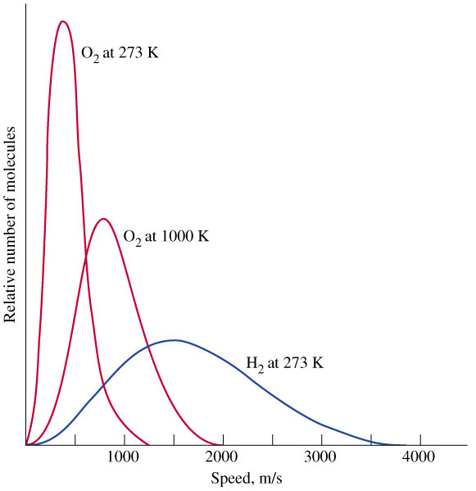
3.2.4 分子的速率分布和能量分布
尽管每个分子的运动速率随时都在改变，但分子总体的速率分布却遵循一定的统计规律，即在某特定速率范围内的分子数占总分子数中的份额是可以统计估算的。
19世纪60年代物理学家Maxwell和Boltzmann用概率论及统计力学方法从理论上推导了气体分子速率分布和能量分布的规律：
最可几速率
到20世纪中叶，随着高真空技术的发展，人们通过实验直接测定了某些气体分子的速率分布，验证了Maxwell分布律。

Slide 45
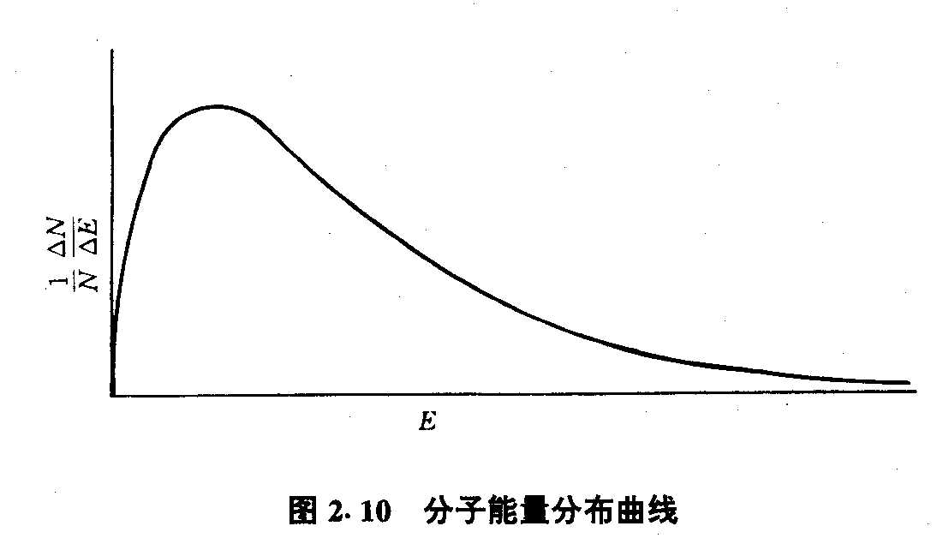
气体分子的能量分布曲线 (Maxwell-Boltzmann分布律)
若分子只在平面上运动，则可简化积分为：
式中n_{总}是气态物质的量(mol)，n_{i}是指能量等于和大于E的气态物质的量(mol)。E是指气体分子的摩尔能量，f_{E}则是指能量等于和大于E的气体分子的份额。
分子能量分布曲线

Slide 46
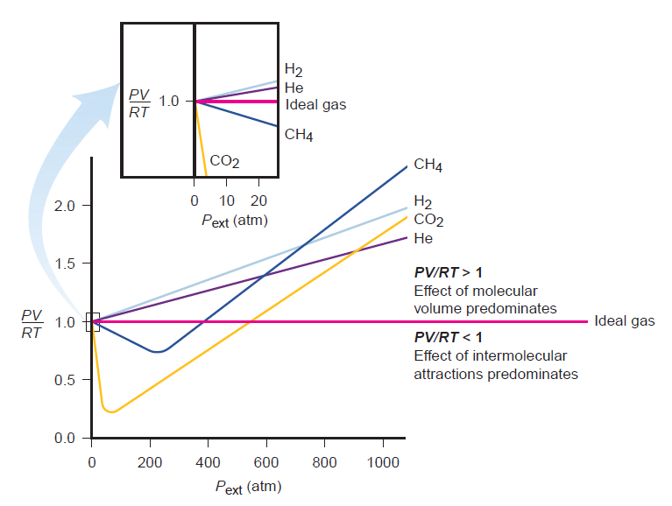
3.2.5 实际气体
西安交通大学理学院应用化学系
实际气体在很多情况下都不符合理想气体方程，通常采用Z=PV/nRT表示其压缩系数，用Z接近于1的程度来表示其与理想气体的差别。

Slide 47
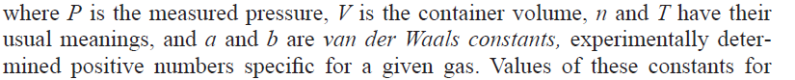
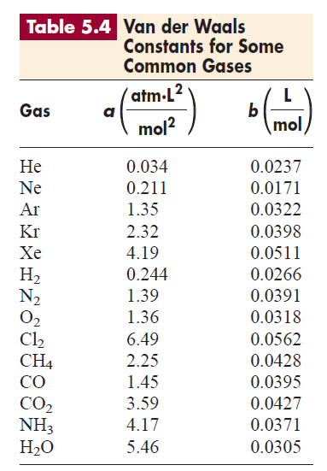
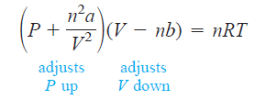

Slide 48
3.3 液体和溶液
西安交通大学理学院应用化学系
3.3.1 液体
1）液化、蒸发、凝固
2）水的相图
3.3.2 溶液
1）溶液的浓度表示
2）稀溶液的依数性

Slide 49
3.3.1 液体
气体的液化
液体的蒸发和蒸气压
液体的凝固
水的相图

Slide 50
1）气体的液化
气体分子的热运动使气体有扩散膨胀的倾向，同时分子间的相互吸引又使气体具有凝聚的倾向。物质处于液体还是气态就是由这两种因素决定的。
温度越高，压力越低，液体气化；反之，气体液化。
每种气体都有一个特定温度Tc，叫临界温度。在临界温度以上，无论施加多大压力都无法使气体液化。在临界温度使气体液化所需要的最低压力叫临界压力p_{c}。在T_{c}和p_{c}一定的条件下，1mol气体的体积叫临界体积V_{c}。
超临界流体：气体在临界温度和临界压力之上时，既能象气体那样自由扩散，又能象液体那样做很好的溶剂，溶解能力还随温度压力而变，这种现象叫超临界现象。

Slide 51
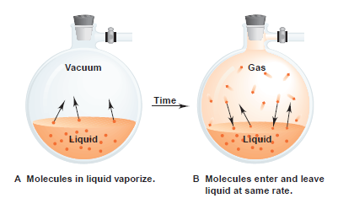
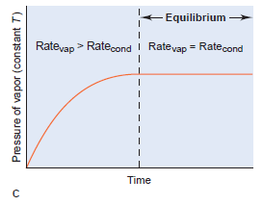
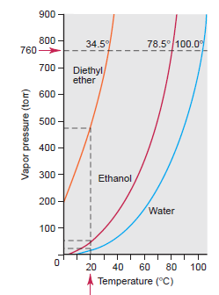
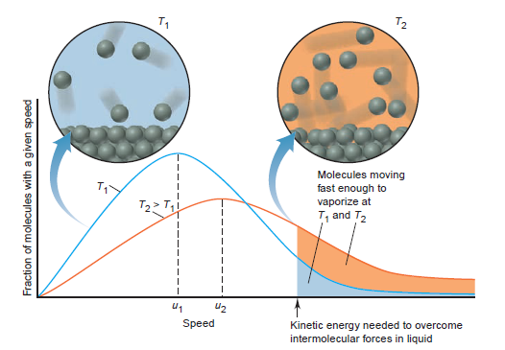
2）液体的蒸发，蒸气压
气体分子能量与蒸气压的关系？

Slide 52
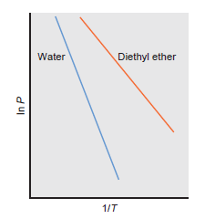
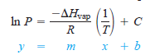
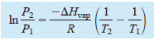
蒸气压的温度依赖性
沸点？

Slide 53
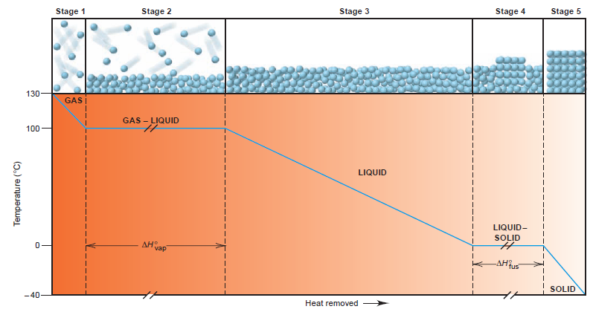
3）液体的凝固，固体的熔化

Slide 54
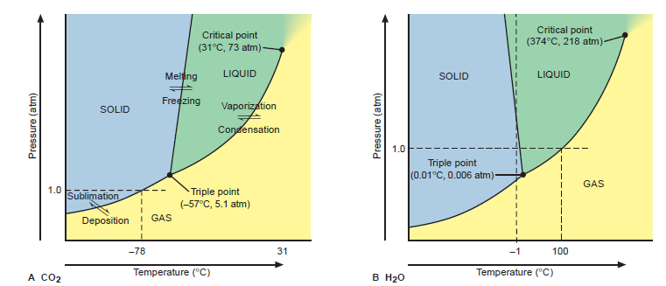
4）CO₂和水的相图

Slide 55
3.3.2 溶液
溶液是溶质以分子、离子等状态均匀分散于溶剂之中的分散系统。形成溶液的过程是一个复杂的过程，不是单
的物理混合。溶解的机理尚不很清楚，只有相似相溶的经验规律。
和人们的生产与生活最为密切最为重要的是水溶液。以下对水溶液（简称溶液）作较为详细的讨论。
2.3.2.1 基本概念
2.3.2.2 稀溶液的通性
Notes:
55

Slide 56
一、水的特性
1.和氧同族元素的相应氢化物相比,水的
许多物理常数显著地高。
有很大的摩尔热容(75.4J·mol⁻¹·K⁻¹)，
很高的熔化热和气化热。(常用作储热、传热介质)
有特殊的饱和蒸气压。（如下表）
Notes:
56

Slide 57
水的蒸气压与温度的对应关系
温度/℃ 0 10 20 30 40 50
蒸气压 0.16 1.23 2.34 4.24 7.3 12.35
（kPa）
温度/℃ 60 70 80 90 100
蒸气压 19.92 31.15 47.33 70.08 101.31
（kPa）
Notes:
57

Slide 58
2.水的密度随温度的变化是“反常”的。
在4℃时密度最大，为1000kgm⁻³。高于或低于此温度密度都较小,体积将膨胀。
Notes:
58

Slide 59
冰的结构

Slide 60
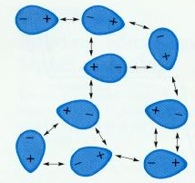
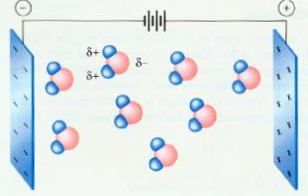
3．水有很高的标准生成焓
H₂O的标准生成焓为 -285.8kJ·mol⁻¹
而H₂S的标准生成焓为 -20.6kJmol⁻¹
所以水的稳定性很大，即使在2000K的高温下，也只有0.588%的水分子解离，使水在很宽的温度范围内广泛应用。
水的这种“反常状态”主要来自它的强极性和强氢键作用。
Notes:
60

Slide 61
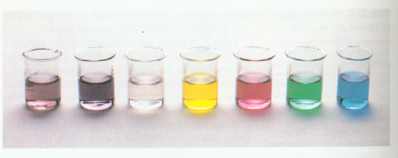
4．水有很强的溶解能力，是性能优良的溶剂。
几乎所有的物质都或多或少地溶解在水中。
Ti⁺³ Cr³⁺ Mn²⁺ Fe³⁺ Co²⁺ Ni²⁺ Cu²⁺
水的强溶解性来自于其强的配位性，使电解质形成水合离子。
Notes:
61

Slide 62
5.水是中性物质，或者说是两性物质。
在纯水中
c(H⁺) = c(OH⁻)
因此，水是一切化学反应十分理想的介质。
Notes:
62

Slide 63
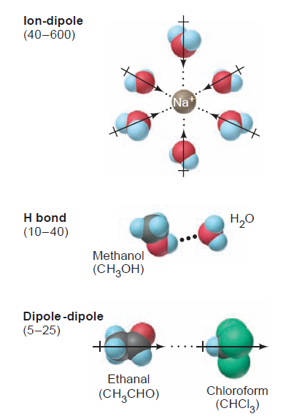
二、溶液中的分子间作用力
Notes:
63
OD represents the FUSION CURVE. There is little effect of pressure on melting point.
O is the triple point. A unique temperature and pressure at which three states of matter coexist.

Slide 64
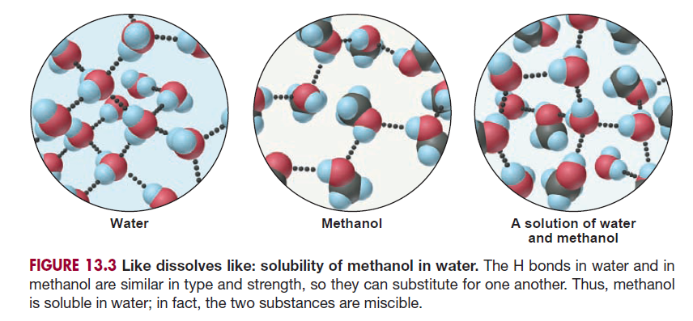
例如：液态溶液中的分子间作用力
Notes:
64
OD represents the FUSION CURVE. There is little effect of pressure on melting point.
O is the triple point. A unique temperature and pressure at which three states of matter coexist.

Slide 65
三、溶液浓度及其表示方法
● 两大类表示法：
i) 用溶剂与溶质的相对量表示，其单位可以用克，也可以用摩尔；
ii) 用一定体积溶液中所含溶质的量表示。
● 质量百分比浓度：溶质在全部溶液中所占的百分数。简称百分比浓度。物质量用克表示。
● 摩尔分数或摩尔百分数：物质的量用摩尔表示，占总摩尔数的分数或百分数。一般用x表示。
● 质量摩尔浓度：溶质的量用摩尔表示，而溶剂的量用克表示时，叫质量摩尔浓度(m)： m = 溶质的量(mol)/1000克溶剂
● 物质的量浓度：用1dm³溶液中所含溶质的量（mol）或1cm³溶液中所含溶质的量（mmol）来表示溶液的浓度。用符号c表示。
Notes:
65

Slide 66
四、溶解平衡与溶解度
● 溶解过程是一种特殊的物理化学过程。
溶液形成的过程总伴随着能量变化、体积变化，有时还有颜色变化。表明溶解不是机械混合的物理过程，而总伴有一定程度的化学变化。但这种变化又与通常的纯化学过程不同，因为用蒸馏、结晶等物理方法仍能很容易使溶质从溶剂中分离出来。
Notes:
66
OD represents the FUSION CURVE. There is little effect of pressure on melting point.
O is the triple point. A unique temperature and pressure at which three states of matter coexist.

Slide 67
● 饱和溶液与溶解度：溶解过程也是一个双向的动态平衡过程。达到平衡时，与溶质固体共存的溶液叫饱和溶液。在一定温度与压力下，一定量饱和溶液中溶质的含量叫溶解度。习惯上常用100g溶剂所能溶解溶质的最大克数表示溶解度。
对固体溶质来说，温度对溶解度有明显的影响，而压力影响极小，所以在常压下，一般只注明温度而不必注明压力。但气体溶质的溶解度必须同时注明温度与压力，并且因为气体不易称重而便于量体积，所以常用气体体积表示溶解量。
● 相似相溶原理：关于溶解度的规律性目前尚无完整的理论。经验规律是相似者相溶，即物质结构越相似，越容易相溶。

Slide 68
五、溶液中的热力学
1. 溶解过程中的热效应

Slide 69
溶解放热与溶解吸热

Slide 70
例如：电解质在水中的溶解

Slide 71
2. 溶解过程中的熵效应
ΔG = Δ H - T Δ S

Slide 72
3. 溶解平衡（溶解度）的影响因素
ΔG = Δ H - T Δ S
温度
ΔG^{Θ}符号？
气体溶解？

Slide 73
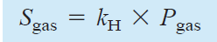
压力
k_{H}是亨利系数，与气体和溶剂种类及温度等因素有关。

Slide 74
Questions
1.试用热力学解释硝酸铵、氢氧化钠溶于水时温度降低和升高现象；
2.试用溶液中分子间作用力解释葡萄糖在水中的溶解；
3.根据右图（溶解度曲线）设计硝酸钾中含有少量氯化钠的纯化方法。
Notes:
74
OD represents the FUSION CURVE. There is little effect of pressure on melting point.
O is the triple point. A unique temperature and pressure at which three states of matter coexist.

Slide 75
3.3.2 稀溶液通性
不同的溶质和溶剂所组成的溶液往往有不同的性
质，这些性质主要决定于溶液特别是溶质的本性。
但所有的稀溶液都具有一些共同的性质，这些性
质与溶质的粒子数有关，而与溶质的本性无关，这
些的共同性质称为稀溶液的依数性，或者叫通性。
难挥发非电解质稀溶液的通性
其它类型溶液的通性（依数性）
Notes:
75

Slide 76
难挥发非电解质稀溶液的通性
1、溶液的蒸气压下降
2、溶液的沸点升高和凝固点下降
3、具有一定的渗透压
Notes:
76

Slide 77
1、溶液的蒸气压下降
在同一温度下，难挥发非电解质稀溶液的蒸气压总是低于纯溶剂的蒸气压，这两者之间的差值称为溶液的蒸气压下降。
溶液的蒸气压为什么会下降呢？
Notes:
77

Slide 78
蒸 气 压
把液体置于密闭容器中，在一定温度下，当液体的蒸发速率与蒸气的凝结速率相等时，气、液两相达到平衡。
此时蒸气的压力叫做饱和蒸气压，简称蒸气压。

Slide 79
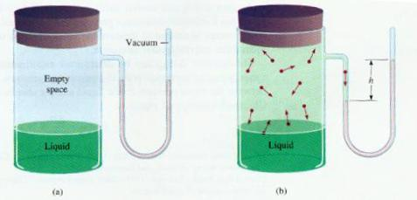
蒸气压示意图
对于纯液体：
蒸气压的大小取决于液体的属性（分子间力）和温度
问题：乙醚和乙醇在相同温度（如室温）下的饱和蒸气压哪个更高？为什么？
Notes:
79

Slide 80
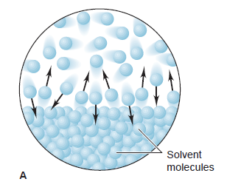
加入不挥发的溶质，饱和蒸气压？
纯 溶 剂
溶 液
对于难挥发稀溶液，蒸气压（溶剂的蒸气压）
温 度
取决于
溶剂的属性
溶质的浓度
Notes:
80

Slide 81
拉乌尔定律
对于稀溶液的蒸气压，拉乌尔给出了定量的数学表达式：
p = x₁ pº
其中：P º为纯溶剂的饱和蒸气压，
x₁为溶剂的摩尔分数
p = (1 - x₂ )pº
或 pº-p = x₂ pº
Δ p = x₂ pº
红框内的数学表达式，称为拉乌尔定律，它只有理想溶液，即难挥发非电解质的稀溶液才成立。
Notes:
81

Slide 82
由拉乌尔定律得出：
难挥发非电解质稀溶液的蒸气压下降
值 ΔP 与溶液中溶质的摩尔分(粒子）数成
比，而与溶质的本性无关。

Slide 83
在溶质的摩尔分数一定时，溶液也有一条蒸气压曲线，并总是处在纯溶剂的蒸气压曲线之下。

Slide 84


在一个密闭的容器内放置两个分别盛纯溶剂和溶液的烧杯，若干时间后溶剂会全部自动 转入溶液中么？为什么？

Slide 85
问 题：
在我们讨论的溶液中，蒸气压是否有高于水的可能性？
对电解质溶液 ，蒸气压是否有高于水的可能性？
我们为什么要限定为非电解质溶液？

Slide 86


酒精溶液的饱和蒸气压以及酿酒工艺
表1 水和乙醇的饱和蒸气压
温度℃ |  | 0 | 10 | 20 | 30 | 40 | 50 | 60 | 70 | 80 | 90 | 100
蒸气压 | 水mmHg | 4.57 | 9.14 | 17.36 | 31.51 | 54.87 | 91.98 | 148.9 | 233.3 | 354.9 | 525.5 | 760
 | 乙mmHg | 12.24 | 23.17 | 44 | 78.66 | 133.4 | 219.9 | 350.2 | 540.9 | 811.8 | 1186 | 1692

Slide 87
洋酒（蒸馏酒）的分类
白兰地（brandy）
白兰地以葡萄为原料，若以其它水果为原料制成的蒸馏酒，则在白兰地前冠以水果的名称，如苹果白兰地、樱桃白兰地、梨子白兰地等等。
威士忌（whisky）
威士忌以麦芽和谷类为原料，单纯的粮谷威士忌一般不能市售，只有和麦芽威士忌组成混合威士忌方可销售。
兰姆酒（rum）
兰姆酒则以甘蔗粮蜜为原料，分为深色和浅色两种。此外，还有以高纯酒精为基础酿制而成的杜松子酒（gin）和伏特加酒（vodka），杜松子酒为药用植物杜松子和食用酒精经串蒸或冷混而成。伏特加酒可分为纯酒精伏特加（中性酒精）和调香伏特加两大类。

Slide 88






洋酒中的知名品牌和识别
白兰地
白兰地以法国生产的最为知名。法国著名白兰地产区有两个：一个为干邑地区（coganc），另一个为雅马邑地区（armagnac）。干邑酒知名品牌有轩尼诗（hennessy），人头马（remy martin），马爹利（martel），拿破仑)（courvoisier），百事吉（bisquit prvivilege），路易老爷（louts royer），奥吉尔（angler），欧德（otard）及金花酒（camus）。
威士忌
威士忌以苏格兰生产的较为知名，在中国大陆销售的品牌有johnnic walker公司生产的红方（red label）及黑方（black label），还有芝华士公司生产的芝华士（chivas）皇家礼炮及十二年陈酿，百龄坛公司生产的百龄坛（ballantines）等，这些苏格兰威士忌独具泥碳熏烤麦芽工艺，与其它国家生产的威士忌明显不同。

Slide 89






洋酒的喝法
1 伏特加＋橙汁：
2 芝华士＋冰绿茶＋苏打：
3.纯白轩尼诗＋苏打水：
4.杰克丹尼斯＋可乐：
5.兰姆酒＋金酒＋汤力水：
6.百家得兰姆酒＋可乐：
7.龙舌兰酒＋柠檬＋盐：

Slide 90



Questions
对敞口容器中的液体进行加热（或者降温）将会发生什么现象？为什么？
Notes:
90
OD represents the FUSION CURVE. There is little effect of pressure on melting point.
O is the triple point. A unique temperature and pressure at which three states of matter coexist.

Slide 91
沸点
溶液体的蒸气压随温度的升高而增大，当其蒸气压等于外界压力时，即101kPa时，液体就沸腾。
此时对应的温度叫做沸点。用T_{b}表示。
Notes:
91

Slide 92
凝固点
液体的蒸气压随着温度的降低而减小。当其等于固态的蒸气压时，液体就凝固。
此时的温度叫做凝固点。用T_{f}表示。在凝固点时，通常是气、液、固三相共存。
Notes:
92

Slide 93
Questions
对敞口容器中的纯溶剂和溶解有不挥发的溶质的溶液分别进行加热（或者降温），哪个先沸腾（结冰）？为什么？
Notes:
93
OD represents the FUSION CURVE. There is little effect of pressure on melting point.
O is the triple point. A unique temperature and pressure at which three states of matter coexist.

Slide 94
① 由于蒸气压下降必然导致溶液沸点升高和凝固点下降
② 沸点升高（凝固点降低）与溶液中的物质的量成正比
Δt_{b} = K_{b} ⋅ m
Δt_{f} = K_{f} ⋅ m
由上式可计算非电解质的物质的量，所需参数K_{b}、K_{f}见课本。
m：是质量摩尔浓度，指1000g溶剂中所含溶质的物
质的量。
Notes:
94

Slide 95


Questions
如果用U形管分别在两边装上纯溶剂和难挥发溶液，中间用半透膜隔开，上端封闭，将会发生什么现象？
Notes:
95
OD represents the FUSION CURVE. There is little effect of pressure on melting point.
O is the triple point. A unique temperature and pressure at which three states of matter coexist.

Slide 96
渗透现象
溶剂小分子通过半透膜进入溶液的过程称为渗透。
渗透压
由渗透作用引起的半透膜两边的压力差称为渗透压。
Pa m³ 8.314 J· (mol· K)⁻¹
在一定温度下，溶液越浓，渗透压越大。

Slide 97


3） 渗透现象及应用
Notes:
97

Slide 98


海水淡化

Slide 99
其它类型溶液的通性（依数性）
（1）难挥发非电解质浓溶液
(2）电解质溶液的依数性
Notes:
99

Slide 100
难挥发非电解质浓溶液
浓溶液也有蒸气压下降、沸点升高、凝固点降低和渗透压等的性质。
这些性质都与溶质的粒子数有关，而与溶质的本性无关。
在一定温度下，溶液越浓，变化值越大，但不符合前面所讲公式的定量关系。

Slide 101
电解质溶液的依数性
电解质溶液由于离解使粒子数增多，使溶液的依数性增大。但由于正负离子的相互作用，不符合前面的公式，需要乘一个校正系数，是由实验得出。
0.1mol.L⁻¹ NaCl i=1.87
K₂SO₄ i=2.3
K₃Fe(CN)₆ i= 2.85
如何设计实验获得电解质溶液的活度系数？
Notes:
101

Slide 102

0.05mol/L的NaCl水溶液

Slide 103
3.4 晶体结构
西安交通大学理学院应用化学系
3.4.1 晶体和非晶体
3.4.2 晶体的基本类型
3.4.3 实际晶体
3.4.4 液晶

Slide 104
3.4.1 晶体和非晶体
西安交通大学理学院应用化学系
1、晶体与非晶体的特性比较
2、晶体的内部结构

Slide 105








晶 体
西安交通大学理学院应用化学系
1、晶体与非晶体的特性比较
晶体的微粒在空间排列有一定的规律。

Slide 106







单晶体
西安交通大学理学院应用化学系
单晶体是由一个微小的晶核各向均匀生长成，其
内部的粒子基本上按其特有的规律整齐排列，具有典
型的晶体结构和突出的晶体的特性。显示各向异性 。

Slide 107


晶体的生长
西安交通大学理学院应用化学系
PVDF球晶偏光显微镜照片

Slide 108




多晶体
西安交通大学理学院应用化学系
多晶体由很多细小晶粒结合而成，多晶体中
每一小晶粒虽有各向异性，但由于晶粒的混乱
排列，总体上一般不表现出各向异性。

Slide 109


微 晶
西安交通大学理学院应用化学系
是介于晶态和非晶态之间的物质，它们
在很小的范围内微粒作有规则排列，也可
以看作为由许多微小晶体组成的物质。

Slide 110



西安交通大学理学院应用化学系
非晶体
组成非晶体的微粒的空间排列是杂乱无章的。
非晶体又常称为“过冷的液体”。

Slide 111
晶体和非晶体的区别如下：
西安交通大学理学院应用化学系
1.晶体有规则的几何外形;
2.晶体有固定的熔点;
3.晶体显各向异性。
1.非晶体没有一定的外形；
2.非晶体没有固定熔点；
3.非晶体显各向同性。

Slide 112

晶体与非晶体的内部结构特征
西安交通大学理学院应用化学系
Notes:
112
除玻璃外，金属和合金在某些特定条件下，也可以形成非晶态，称为金属玻璃。

Slide 113
按热力学观点看
西安交通大学理学院应用化学系
晶体一般都具有最低能量，因而较为稳定。
非晶体一般能量较高都处于介稳或亚稳态。

Slide 114


西安交通大学理学院应用化学系
晶体和非晶体之间无绝对界线。同一物质在
不同条件下既可形成晶体，又可形成非晶体。

Slide 115
2 晶体的内部结构
西安交通大学理学院应用化学系
1)．点阵（晶格）结构
2)．晶胞
3)．晶系
4)．晶体结构的测定

Slide 116

1）．点阵（晶格）结构
西安交通大学理学院应用化学系
晶体中的每个结构单
元抽象为一个几何点，
许多点排成一行称直
线点阵；
许多行的直线点阵平
行排行称平面点阵；
许多平面点阵平行排列
称三维空间点阵。
晶体结构＝点阵＋结构单元

Slide 117

2）晶胞
西安交通大学理学院应用化学系
能够表现晶体结构特征的基本单位称为晶胞，
(包括晶格的形式、大小及位于晶格结点上的微
粒）。如下面是NaCl的晶胞，含
4个Na 4个Cl

Slide 118

3）．晶系
西安交通大学理学院应用化学系
晶胞的大小和形式可用六面体的3个边长a、b、c和
由cb、ca、ab 所成的3个夹角α、β、γ进行描述，这6个
数值总称为晶胞参数。
按照晶胞参数的不同，晶体可分为7个晶系。分别为
立方、四方、正交、三斜、单斜、三方、六方等。
立 方 晶 系
四 方 晶 系
正 交 晶 系
三 方 晶 系
c
α
β
b
单 斜 晶 系
γ
a
三 斜 晶 系
六 方 晶 系

Slide 119

西安交通大学理学院应用化学系
7种晶系总共有14种空间点阵形式
图5 14种空间点阵形式

Slide 120


4）．晶体结构的测定
西安交通大学理学院应用化学系
1）Bragg方程
2dSinθ = nλ

Slide 121


2）X射线衍射图
西安交通大学理学院应用化学系
Notes:
121
当X射线波长已知时，即可用Bragg方程求出晶面间距d。各种晶体的原子、分子种类不同，排列方式不同，θ值加强峰的规律也不同，由此可确定晶体的结构。

Slide 122
3.4.2 晶体的基本类型
西安交通大学理学院应用化学系
根据晶格结点上微粒间的作用力的不同，将晶体分为以下几种。
1．离子晶体
2．分子晶体
3．原子晶体
4．金属晶体
5. 过渡性晶体

Slide 123

1．离子晶体
西安交通大学理学院应用化学系
形成 离子晶体依靠正、负离子间的静电引力（离子键）相互吸引而成。
NaCl型晶胞

Slide 124

西安交通大学理学院应用化学系
特点 由于离子键没有方向性和饱和性，所以离子晶体中离子的堆积形式与金属晶体相似，也采取负离子最紧密堆积方式。

Slide 125

特 性
西安交通大学理学院应用化学系
离子晶体一般表现为
硬度较大，
熔点较高，
挥发度较低。
离子晶体比较稳定，
晶格能比较大，如下表
所示。

Slide 126
碱土金属氧化物正、负离子间的距离、晶格能、熔点及硬度
西安交通大学理学院应用化学系
化合物 正负离子间 晶格能 熔点 硬度
的距离/nm /KJ.mol-1 /℃ （金刚石=10）
MgO 0.210 -3932.96 2852 5.5-6.5
CaO 0.240 -3522.93 2614 4.5
SrO 0.258 -3309.54 2420 3.8
Ba0 0.277 -3125.45 1918 3.3

Slide 127

2．分子晶体
西安交通大学理学院应用化学系
依靠较弱的范德华力，中性分子相互吸引，排列在晶格结点上而构成的。
分子晶体没有方向性和饱和性。

Slide 128



分子晶体的特性
西安交通大学理学院应用化学系
分子晶体中分子间
的引力很弱，只要供
给较少的能量，晶体
就会被破坏。
所以分子晶体的
硬度较小，
熔点低，
挥发性大，
不导电。

Slide 129

3．原子晶体
西安交通大学理学院应用化学系
原子晶体亦称共价晶体，它是由中性原
子依靠共价键结合而成，整个晶体是由
“无限”数目的原子构成的大分子。

Slide 130







西安交通大学理学院应用化学系
典型的共价晶体：
金刚石（C）
金刚砂（SiC）
石英（SiO₂）

Slide 131



如何区分钻石的品质
西安交通大学理学院应用化学系
大小
1g=5克拉 或者 1克拉=0.2g=100分，20分以上才有证书
色度
D-N 12个级别（从100%依次降低一个百分数，N级为90%），一般与白金配选择G-H级别的较经济实惠，而且无搭配缺陷。
纯度
IF（也有称LC，镜下无瑕级)、VVS1、VVS2、VS1、VS2、SI1、SI2、I八个等级，其中IF级最好，I级最差。
切工
对于切工而言，好的切工从外观上看会比较饱满，可以感觉钻石的颗粒更大些
84.37克拉的钻石
203克拉的钻石

Slide 132






西安交通大学理学院应用化学系
几种常见装饰用“宝石”
钻石：金刚石，C的原子晶体，硬度最大
红宝石：Al₂O₃，颜色来自于微量的铬（+6价）和铁（+3价）
绿宝石： Al₂O₃，颜色来自于BeO
蓝宝石： Al₂O₃，颜色来自于微量的钛（+4价）和铁（+2价）
祖母绿：Be₃AL₂Si₆O₁₈ ，颜色来自于微量的铬（+3价）元素
水晶：SiO_{2，}硬度只有钻石的1/1000
翡翠：硅酸铅钠 （硬玉）
玉：Ca₂(Mg，Fe²⁺)₅ (Si₄O₁₁) ₂(OH) ₂ 等 （软玉）
锆石：Zr[SiO4]，天然锆石一般含放射性元素

Slide 133


原子晶体的主要特性
西安交通大学理学院应用化学系
原子晶体有方向性和饱和性，
配位数低；熔点高；硬度大；不导电；不溶于任何溶剂，化学性质十分稳定。

Slide 134

4．金属晶体
西安交通大学理学院应用化学系
金属晶体是
通过金属键形
成的晶体。
金属的结构特点

Slide 135
金属键
西安交通大学理学院应用化学系
1）形成
依靠“自由电子气”把失去价电子的
金属正离子“胶合”起来。“自由电子气”
与金属正离子间的强作用力称为金属键。
2）特征
无方向性、无饱和性、金属原子呈最紧密堆积

Slide 136

金属的结构特点
西安交通大学理学院应用化学系
金属原子紧密堆积，以
使体系能量最低。
金属原子的配位数高。
金属键没有方向性、饱
和性。
Notes:
136
周期表中约有2/3的金属原子是配位数为12的密堆积结构，即使在其他非密堆积结构中，金属原子的配位数也达到8，只有极少数为6，这与非金属元素单质表现出较低配位数是很不相同的。

Slide 137

金属的特性：
西安交通大学理学院应用化学系
不透明、导电、导热、具有延展性。

Slide 138

西安交通大学理学院应用化学系

Slide 139
5.过渡性晶体
西安交通大学理学院应用化学系
除上述4种基本类型外， 还有一些
过渡型晶体，这些晶体中粒子之间存在
着一种以上的结合力。包括：
层状晶体
链状晶体
富勒烯

Slide 140


层状晶体
西安交通大学理学院应用化学系
在石墨晶体中既
有共价键又有金属
键性质，
层间结合则依靠
分子间作用力，所
以这是一种典型的
混合键型单质晶体。

Slide 141


链状晶体
西安交通大学理学院应用化学系
石棉是镁、铁、钙硅酸盐矿物
的总称。链内硅氧原子间为带共
价性的离子键，链状阴离子之间
通过相隔较远的金属阳离子以离
子键相结合，因此链间结合力比
链内结合力弱，故解理时易形成
纤维。
Notes:
141
天然硅酸盐的基本结构单位是一个硅原子和4个氧原子组成的[SiO₄]正四面体，所不同的只是这种硅氧四面体的连接和排列方式。

Slide 142

西安交通大学理学院应用化学系
富勒烯
富勒烯是碳元素继金刚石、石墨之后的第三种晶体形态。是金刚石、石墨的同素异形体或同质异晶体。最典型的是C₆₀。
它是由20个六边形 12个五边形组成
1985年,英国化学家哈罗德·沃特尔·克罗托博士（Sir Harold Walter Kroto，1939年10月7日~）和美国科学家理查德·埃里特·史沫莱（Sir Richard Errett Smalley，1943年6月6日~）等人在氦气流中以激光汽化蒸发石墨实验中首次制得由60个碳组成的碳原子簇结构分子C60。为此，克罗托博士获得1996年度诺贝尔化学奖。

Slide 143
3.4.3 实际晶体
西安交通大学理学院应用化学系
1.晶体的缺陷－点缺陷
2.非整比化合物

Slide 144

1.晶体的缺陷－点缺陷
西安交通大学理学院应用化学系
实际晶体存在着各种缺陷。
点缺陷、线缺陷、
面缺陷 、体缺陷
1）本征缺陷（热缺陷）
2）杂质缺陷

Slide 145
1）本征缺陷（热缺陷）
西安交通大学理学院应用化学系
在没有外来原子时，由于晶格原子的热运动，有一部分能量较大的原子离开正常位置，进入间隙，变成填隙原子，并在原来位置上留下一空位。

Slide 146

西安交通大学理学院应用化学系

Slide 147

2）杂质缺陷
西安交通大学理学院应用化学系
由于外来原子进入晶体内部而产生的缺陷。
Notes:
147
杂质缺陷则形成固溶体，如以CaO稳定的ZrO₂，其组成为（Zr_{1-x}Ca_{x}）O_{2-x}。由于Zr⁴⁺被Ca²⁺替代就要产生氧离子O²⁻空位。该固溶体是重要的氧离子传导的固体电解质和耐火材料。

Slide 148
2、非整比化合物
西安交通大学理学院应用化学系
AmBn实际晶体中A：B≠m：n。这种偏离整数比的化合物就称为非整比化合物。
非整比化合物比整比化合物的存在更为普遍。

Slide 149


3.4.4液晶
西安交通大学理学院应用化学系
液晶类物质的力学性能象液体，可以自由流动；
而光学性质却象晶体，显各向异性。
在一个方向上近程有序，而在另一个方向上却远程有序。
液晶物质主要包括向例相、胆甾相、近晶相。

Slide 150
总之，通过物质结构基础和元素周期表的学习，我们应当建立“物质的性质取决于其组成和结构”这一观念。
西安交通大学理学院应用化学系
作业：P95
6、7、 9、13、14、15

